Slide 1


Slide 2
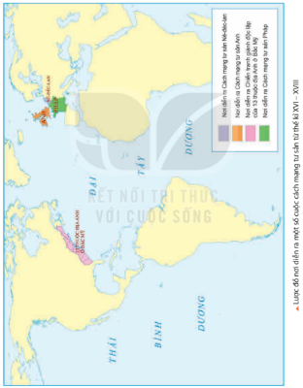
CHƯƠNG I. CHÂU ÂU VÀ BẮC MỸ TỪ NỬA SAU THẾ KỈ XVI ĐẾN THẾ KỈ XVIII
BÀI 1. CÁCH MẠNG TƯ SẢN ANH VÀ CHIẾN TRANH GIÀNH ĐỘC LẬP CỦA 13 THUỘC ĐỊA ANH Ở BẮC MĨ

Slide 3

Xác định được trên bản đồ địa điểm diễn ra các cuộc cách mạng tư sản Anh và chiến tranh giành độc lập 13 thuộc địa của Anh
01
CÁCH MẠNG TƯ SẢN ANH VÀ CHIẾN TRANH GIÀNH ĐỘC LẬP CỦA 13 TUỘC ĐỊA ANH Ở BẮC MĨ
Trình bày được nguyên nhân, kết quả, ý nghĩa và tính chất các cuộc cách mang tư sản Anh, chiến tranh giành độc lập của 13 thuộc địa Anh ở Bắc Mỹ
02
Nêu được một số đặc điểm chính của cách mạng tư sản Anh, chiến tranh giành độc lập của 13 bang thuộc địa Anh ở Bắc Mĩ
03
Notes:
Bấm vào 1234

Slide 4
NỘI DUNG CHÍNH
1
2
Chiến tranh dành độc lập của 13 bang thuộc địa Anh ở Bắc Mỹ
Cách mạng tư sản Anh

Slide 5
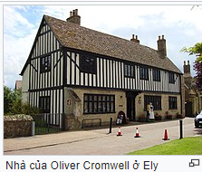
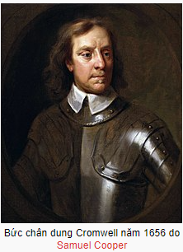
HOẠT ĐỘNG KHỞI ĐỘNG

Slide 6
Em biết gì về nhân vật Ô –li vơ Crôm oen
1
2

Slide 7
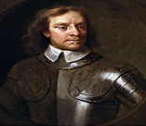
NỘI DUNG
Oliver Cromwell (25/ 4 /1599 - 3 /9 / 1658, Ô-li-vơ Crôm-oen) là một nhà lãnh đạo chính trị và quân sự người Anh, người đóng vai trò quan trọng trong việc thành lập nền cộng hòa ở Anh và sau đó là Huân tước bảo hộ của Anh. Ông là một trong những chỉ huy của lực lượng quân đội mới đánh bại những người bảo hoàng trong cuộc nội chiến Anh. Sau khi vua Charles I của Anh bị xử tử năm 1649, Cromwell chinh phục Ireland và Scotland rồi cai trị với tư cách bảo hộ công từ năm 1653 cho tới khi ông qua đời năm 1658.

Slide 8

BÀI 1. CÁCH MẠNG TƯ SẢN ANH VÀ CHIẾN TRANH GIÀNH ĐỘC LẬP CỦA 13 THUỘC ĐỊA ANH Ở BẮC MĨ
1. CÁCH MẠNG TƯ SẢN ANH
a. Nguyên nhân
Hoàn thành phiếu học tập sau: Tình hình nước Anh thế kỉ XV-XVII
Kinh tế
Chính trị
Xã hội
1
2
3

Slide 9
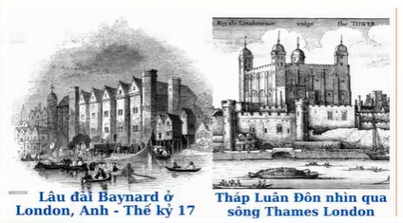
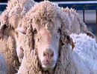
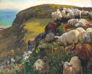

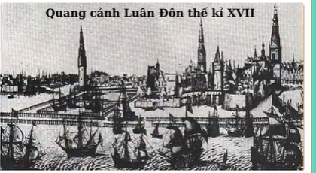




Tình hình nước Anh thế kỉ XV-XVII
KINH TẾ
Đầu thế kỉ XVII, kinh tế Anh phát triển nhất châu Âu
XCÔTLEN
NIUCATXƠN
Vùng nông nghiệp
Biển Ai Len
Vùng công thương nghiệp phát triển
LIVƠPULL
MANSETXTƠ
Xưởng dệt
NOTTINHAM
Xưởng cơ khí
BÔNXTƠN
Hải cảng
NOOCVICH
BƠCMINHAM
Đất rào chăn cừu
KEMBRIT
LUÂN ĐÔN
ĐÔVƠ
PLIMUT
POOCLEN
Biển Măng sô
PHAÙP
LƯỢC ĐỒ KINH TẾ NƯỚC ANH VÀO ĐẦU THẾ KỈ XVII

Slide 10
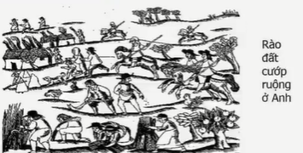
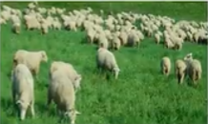
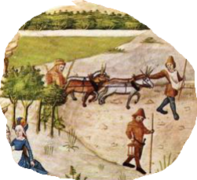
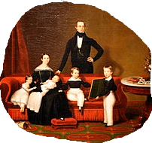
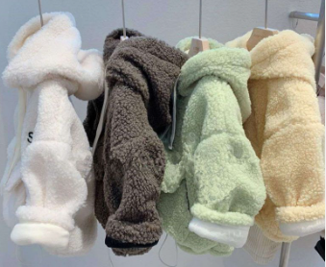
“CỪU ĂN THỊT NGƯỜI”?
Giá len dạ cao
Chăn nuôi cừu
Xuất hiện Quý tộc mới
Nông nô mất ruộng
Những con cừu xưa kia ngoan ngoãn, hiền hậu biết bao, bây giờ đều trở thành những con vật hung hãn, tham lam. Cừu ăn thịt người, phá hoại ruộng vườn, nhà cửa và thành thị

Slide 11
Tình hình nước Anh thế kỉ XV-XVII
KINH TẾ
CHÍNH TRỊ
XÃ HỘI
Đầu thế kỉ XVII, kinh tế Anh phát triển nhất châu Âu
Chế độ phong kiến lạc hậu đã kìm hãm sự phát triển của nền sản xuất tư bản chủ nghĩa
Hình thành 2 phe đối lập: Một bên là vua và các thế lực phong kiến; một bên là giai cấp tư sản, Quý tộc mới, nông dân và bình dân thành thị.
Như vậy: Những chuyển biến trong đời sống kinh tế- chính trị- xã hội ở Anh chính là nguyên nhân sâu xa dẫn tới cuộc cách mạng lật đổ chế độ phong kiến, xã lập quân hệ sản xuất tư bản chủ nghĩa

Slide 12
1. CÁCH MẠNG TƯ SẢN ANH
a. Nguyên nhân
01
Năm 1640, vua Sác-lơ I triệu tập quốc hội, đặt vấn đề tăng thêm thuế mới
Sự kiện nào châm ngòi cho cách mạng Anh bùng nổ?
02
Đầu năm 1642, vua Sác –lơ I ráo riết chuẩn bị lực lượng để tấn công Quốc hội
=> Tháng 8/1642, vua Sác-lơ I tuyên chiến với Quốc hội, Cách mạng Anh bùng nổ
03

Slide 13
BÀI 1. CÁCH MẠNG TƯ SẢN ANH VÀ CHIẾN TRANH GIÀNH ĐỘC LẬP CỦA 13 THUỘC ĐỊA ANH Ở BẮC MĨ
1. CÁCH MẠNG TƯ SẢN ANH
Những chuyển biến về đời sống kinh tế-chính trị - xã hội ở Anh chính là nguyên nhân sâu xa dẫn tới cuộc cách mạng lật đổ chế độ phong kiến, xác lập quan hệ sản xuất tư bản chủ nghĩa
Sâu xa
a. Nguyên nhân
Năm 1640, vua Sác –Lơ I triệu tập quốc hội để tăng thuế, tuy nhiên bị phản đối => tháng 8/1642 vua tuyên chiến với Quốc hội, cách mạng Anh bùng nổ
Trực tiếp

Slide 14
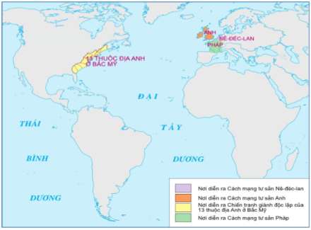

Slide 15
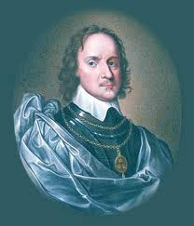
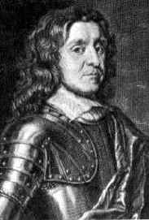
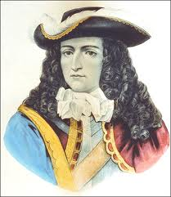
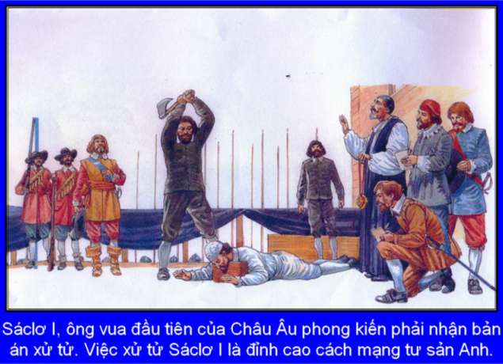
Sơ đồ tiến trình của cách mạng
CỘNG HÒA
CỘNG HÒA
Nội chiến
Độc tài quân sự
Quân chủ lập hiến
Nội chiến
Quân chủ lập hiến
Độc tài quân sự
Quân chủ chuyên chế
Quân chủ chuyên chế
QH thỏa hiệp với PK cũ
1653
1658
Crôm-oen qua đời
12/1688
V. O-ran-giơ lên ngôi
1640
8/1642
Sác lơ 1 tuyên chiến
1649
Sác lơ 1 bị xử tử
Đỉnh cao của cách mạng tư sản Anh là sự kiện nào?
Crôm-oen
Sác Lơ I

Slide 16
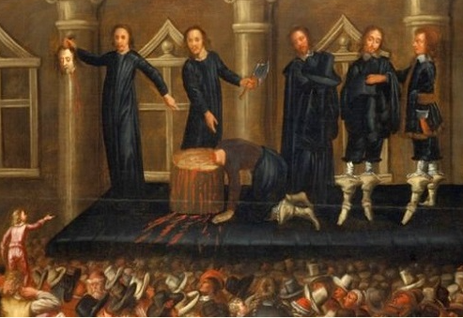
BÀI 1. CÁCH MẠNG TƯ SẢN ANH VÀ CHIẾN TRANH GIÀNH ĐỘC LẬP CỦA 13 TUỘC ĐỊA ANH Ở BẮC MĨ
b, Kết quả, ý nghĩa, tính chất và đặc điểm chính
Notes:
Bấm vào 1234

Slide 17

b, Kết quả, ý nghĩa, tính chất và đặc điểm chính
KẾT QUẢ
01
Lật đổ chế độ phong kiến, thiêt lập chế độ quân chủ lập hiến
Ý NGHĨA
Thảo luận nhóm:
Em hãy trình bày kết quả, ý nghĩa, tính chất và đặc điểm chính của cách mạng tư sản Anh
02
Mở ra thời kỳ quá độ từ chế độ phong kiến sang chế độ tư bản chủ nghĩa
CÁCH MẠNG TƯ SẢN ANH
TÍNH CHẤT
03
Là cuộc cách mạng tư sản không triệt để
ĐẶC ĐIỂM
Lãnh đạo: giai cấp tư sản và tầng lớp QTM Hình thức: Nội chiến
Thể chế chính trị: Quân chủ lập hiến
04

Slide 18

CÁCH MẠNG TƯ SẢN ANH
Đưa giai cấp tư sản lên nắm quyền
MỤC TIÊU
LÃNH ĐẠO
CÁCH MẠNG TƯ SẢN ANH
Lật đổ chế độ phong kiến
Giai cấp tư sản và quý tộc mới
NHIỆM VỤ
Mở đường cho CNTB phát triển
Ý NGHĨA
Notes:
Tổ chức cho HS thảo luận cặp đôi hoàn thành phiếu học tập

Slide 19

Thế kỉ XVI, XVII trong sự phát triển chung của châu Âu, quan hệ tư bản chủ nghĩa ở nước nào phát triển mạnh nhất
A
B
Hà Lan
Pháp
C
D
Mĩ
Anh
Notes:
, đúng D

Slide 20
Từ thế kỉ XVI, ngành sản xuất nào nổi tiếng nhất ở Anh?
A
B
Sản xuất thủ công nghiệp
Sản xuất nông nghiệp.
C
D
Sản xuất len dạ.
Sản xuất và chế biến thủy tinh

Slide 21
Trước cách mạng ở Anh nảy sinh mâu thuẫn nào mới?
A
B
Mâu thuẫn giữa nông dân với quý tộc địa chủ.
Mâu thuẫn giữa quý tộc mới,
tư sản với chế độ quân chủ
C
Mâu thuẫn giữa nông dân với tư sản
D
Mâu thuẫn giữa nông dân với quý tộc mới

Slide 22
Hình thức nhà nước ở đó vua chỉ trì vị không cai trị là
A
B
Quân chủ tư sản
Quân chủ chuyên chế
C
D
Phong kiến phân quyền
Quân chủ lập hiến
Notes:
, đúng D

Slide 23
Tầng lớp quý tộc mới ở Anh là
A
Tầng lớp quý tộc chuyển hướng kinh doanh theo con đường TBCN
B
Tầng lớp tư sản chuyển hướng kinh doanh
C
Tầng lớp quý tộc có nhiều ruộng đất
Tầng lớp nông dân có nhiều ruộng đất
D
Notes:
, Dúng A

Slide 24
Các Mác viết: “Thắng lợi của giai cấp tư sản có nghĩa là thắng lợi của chế độ xã hội mới, thắng lợi của chế độ tư hữu tư bản chủ nghĩa đối với chế độ phong kiến”. Đó là ý nghĩa lịch sử của cuộc cách mạng tư sản nào?
A
B
Cách mạng tư sản Pháp
Cách mạng tư sản Anh
C
Chiến tranh giành độc lập ở Bắc Mĩ.
D
Cách mạng Hà Lan
Notes:
Bâm vào chữ google để quay lại trang 1/ đúng B

Slide 25

Hình thức nhà nước trong đó quyền lực tối cao thuộc về một người (vua hay hoàng đế) gọi nhà nước
A
quân chủ chuyên chế
quân chủ lập hiến
B
C
dân chủ tư sản
phong kiến phân quyền
D
Notes:
BẤM VÀO ABC

Slide 26
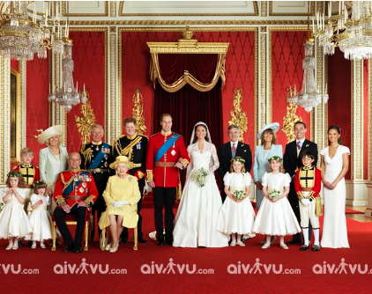
? Em biết gì về bức tranh này?
Vì sao ngày nay đất nước này vẫn còn tồn tại chế độ quân chủ lập hiến?
Kết quả trong cuộc cách mạng tư sản Anh thời cận đại, giai cấp tư sản và quý tộc đã thỏa hiệp với nhau, dẫn đến kết quả là nước Anh đã áp dụng chính thể quân chủ lập hiến, bởi thế cho nên các thiết chế của vương triều và quốc vương vẫn còn được bảo lưu.
Hình ảnh Hoàng gia Anh trong đám cưới hoành tráng của hoàng tử William và công nương Kate
Notes:
Hình ảnh Hoàng gia Anh trong đám cưới hoành tráng của hoàng tử William và công nương Kate

Slide 27
Bài cũ: Lập bảng
Bài mới : mục 2
. HƯỚNG DẪN HỌC BÀI Ở NHÀ
Nội dung | Cách mạng tư sản Anh
Nguyên nhân
Lãnh đạo
Kết quả
Ý nghĩa
Hình thức

